Slide 1
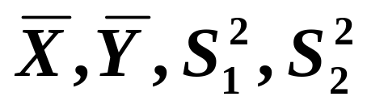
§4 两个正态总体的参数检验
设 X ~ N ( μ₁ , σ₁² ), Y ~ N ( μ₂ , σ₂² )
两样本 X , Y 相互独立,
样本 (X₁, X₂ ,…, X_{n} ), ( Y₁, Y₂ ,…, Y_{m} )
样本值 ( x₁, x₂ ,…, x_{n} ), ( y₁, y₂ ,…, y_{m} )
其样本均值和方差记为：
给定显著性水平α
分别讨论均值和方差的假设检验

Slide 2
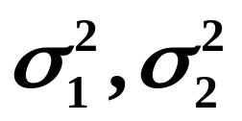
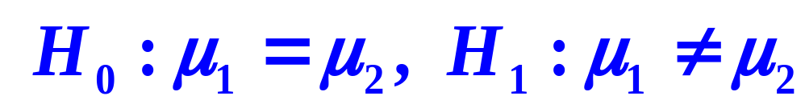
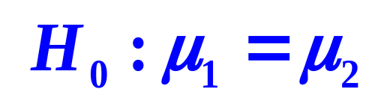
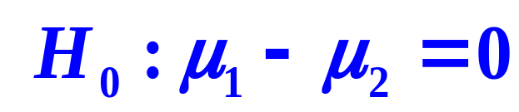
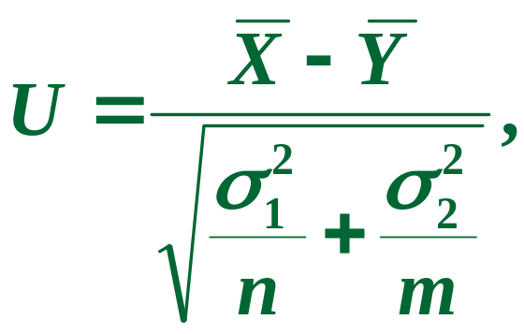

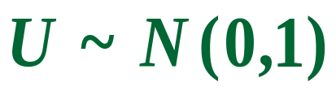
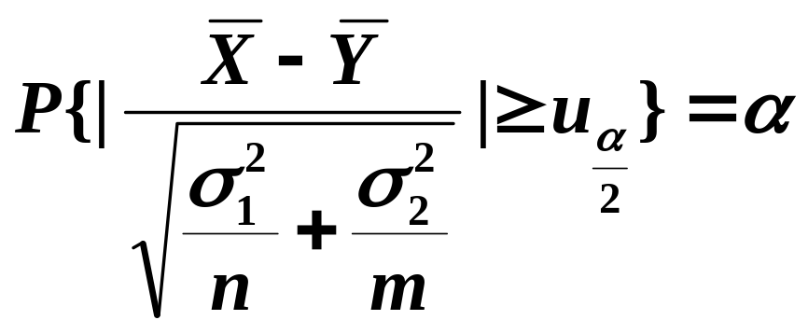
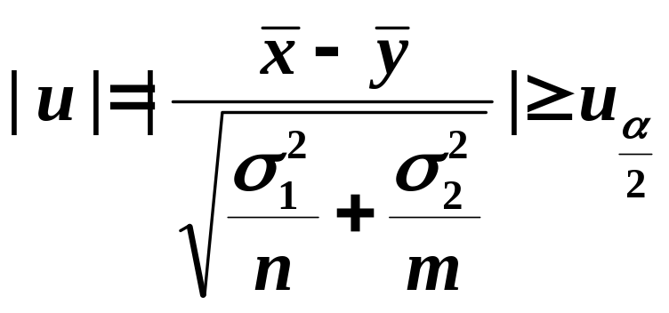
一、两个正态总体均值的假设检验
1、方差 已知，检验假设
易知假设检验 等价于
引入统计量
则 为真时
由
得
U 检验法

Slide 3
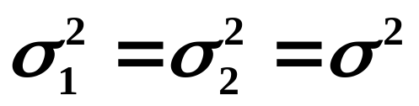
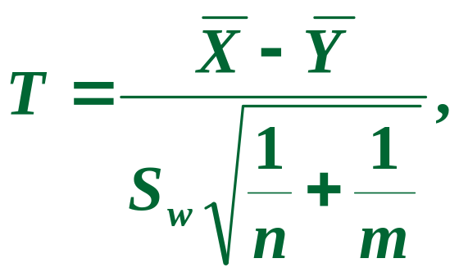
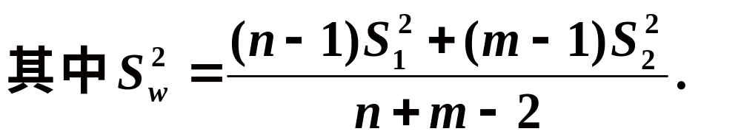
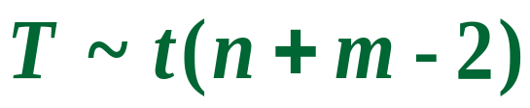
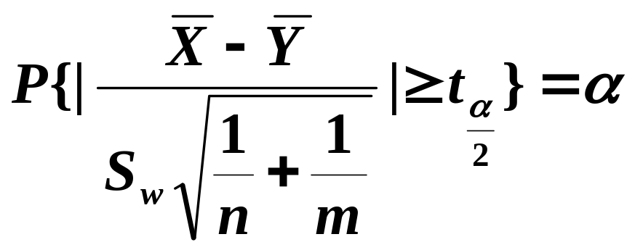
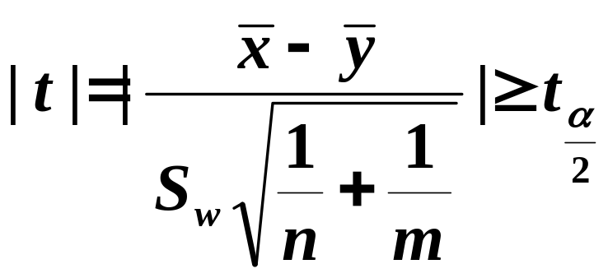
2、 未知，但 ，检验假设
引入统计量
则 为真时
由
得
T 检验法

Slide 4

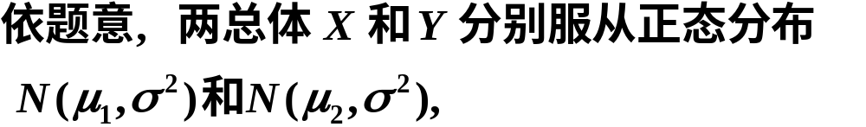

例1 有甲、乙两台机床加工相同的产品, 从这两台机床加工的产品中随机地抽取若干件, 测得产品直径(单位:mm)为
机床甲: 20.5, 19.8, 19.7, 20.4, 20.1, 20.0, 19.0, 19.9
机床乙: 19.7, 20.8, 20.5, 19.8, 19.4, 20.6, 19.2,
试比较甲、乙两台机床加工的产品直径有无显著差异? 假定两台机床加工的产品直径都服从正态分布, 且总体方差相等.
解

Slide 5


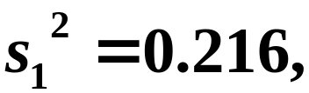


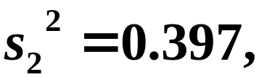
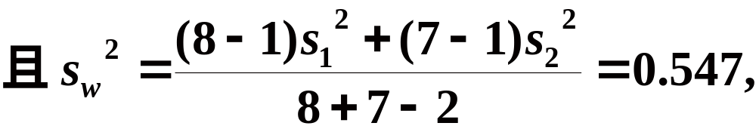

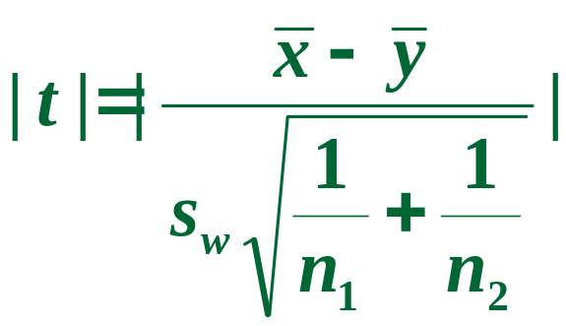
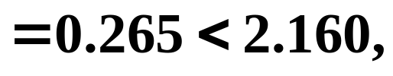

即甲、乙两台机床加工的产品直径无显著差异.

Slide 6
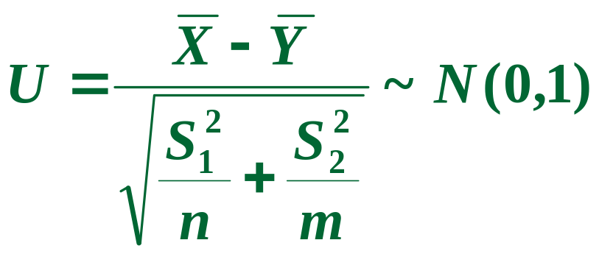
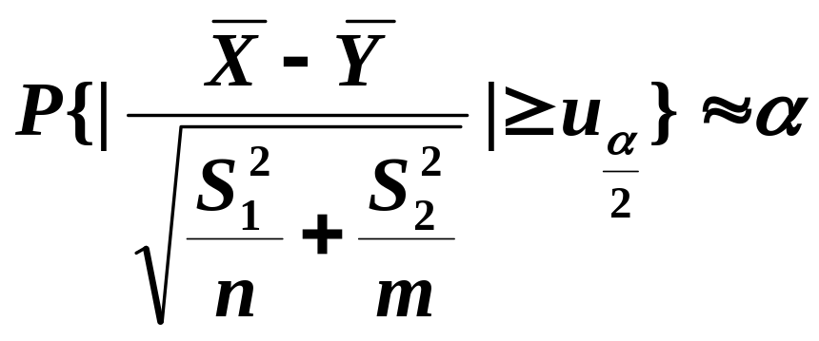
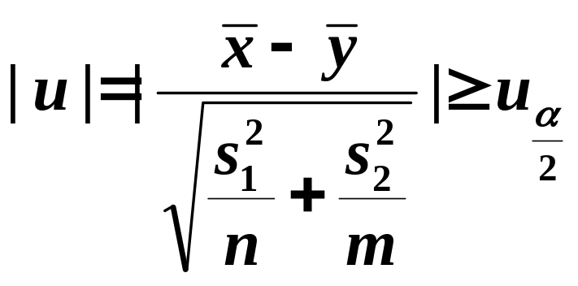
3、 未知，也不相等，若样本容量n、m很大 ，可采用大样本来检验总体均值是否相等。检验假设为
当 成立，且n、m充分大时
由
得
U 检验法

Slide 7
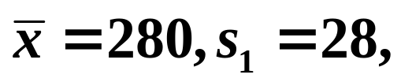
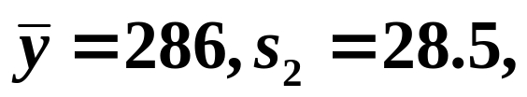
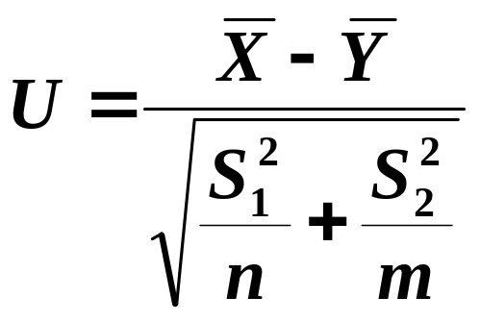
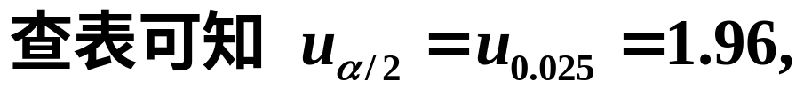
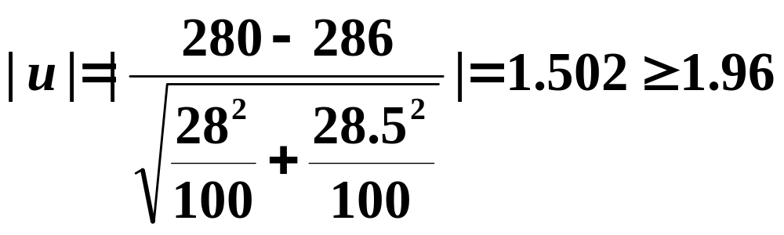
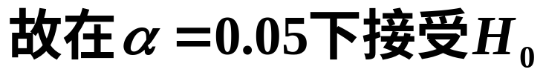
例2 用两个工艺生产细纱，各抽100个试样得到拉力数据，经计算得到：甲工艺： 乙工艺： 问两工艺有无显著差异？
解：
由于方差未知，但样本容量较大，故采用统计量
拒绝域为

Slide 8
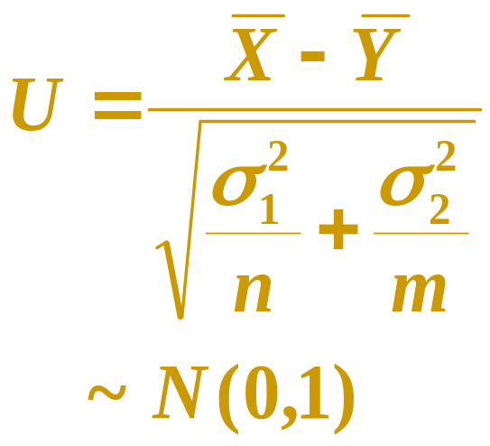

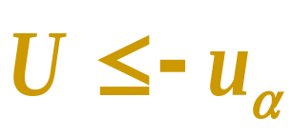
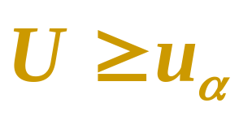
均值差 μ₁ – μ₂ 的检验(U检验)
原假设
H₀
备择假设
H₁
检验统计量及其在
H₀为真时的分布
拒绝域
μ₁ – μ₂ = 0
μ₁ – μ₂ ≠ 0
μ₁ – μ₂ = 0
μ₁ – μ₂ < 0
μ₁ – μ₂ = 0
μ₁ – μ₂ > 0
( σ₁²，σ₂² 已知)

Slide 9
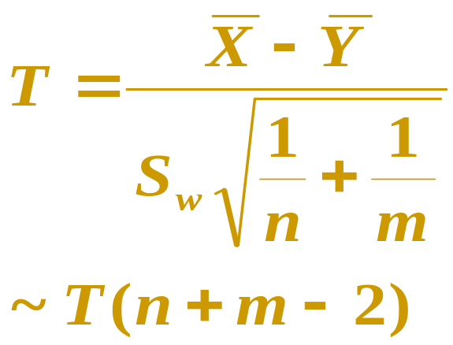

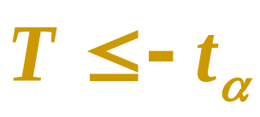
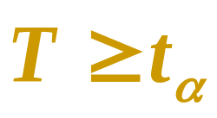
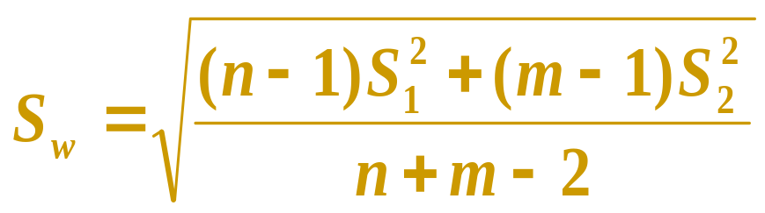
均值差 μ₁ – μ₂ 的检验(T检验)
原假设
H₀
备择假设
H₁
检验统计量及其在
H₀为真时的分布
拒绝域
μ₁ – μ₂ = 0
μ₁ – μ₂ ≠ 0
μ₁ – μ₂ = 0
μ₁ – μ₂ < 0
σ₁²,σ ₂²未知
σ₁² = σ ₂²
μ₁ – μ₂ = 0
μ₁ – μ₂ > 0
其中

Slide 10
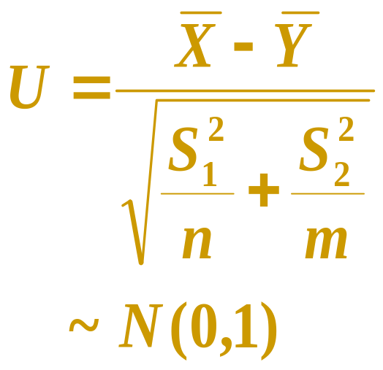
均值差 μ₁ – μ₂ 的检验(近似U检验)
原假设
H₀
备择假设
H₁
检验统计量及其在
H₀为真时的分布
拒绝域
μ₁ – μ₂ = 0
μ₁ – μ₂ ≠ 0
μ₁ – μ₂ = 0
μ₁ – μ₂ < 0
( σ₁²，σ₂² 未知且不相等，
n,m都很大)
μ₁ – μ₂ = 0
μ₁ – μ₂ > 0

Slide 11
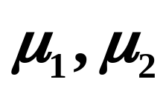

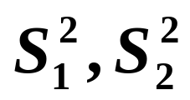
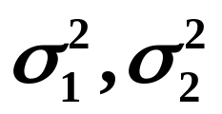
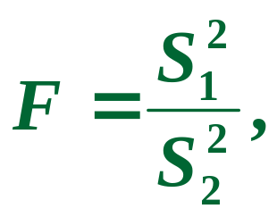
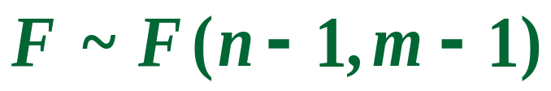
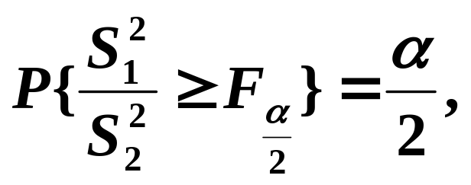
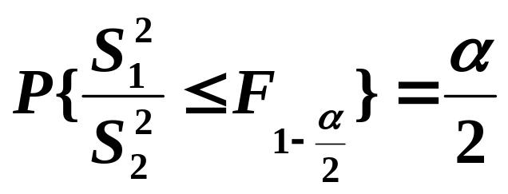
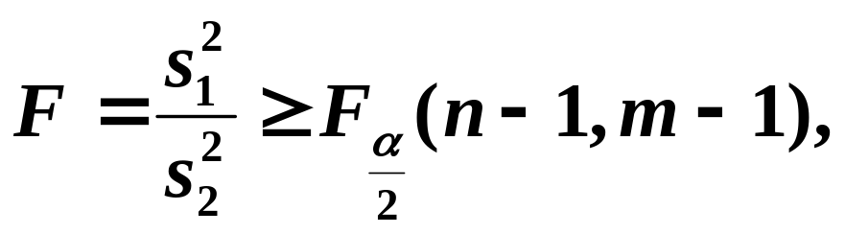
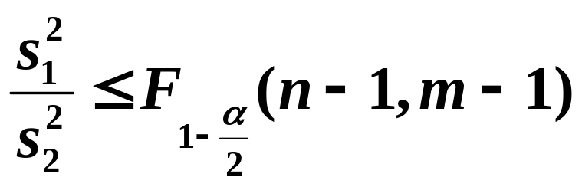
二、两个正态总体方差的假设检验
1、均值 未知，检验假设
由于样本方差 分别是 的无偏估计，
引入统计量
则 为真时
由
得
F 检验法

Slide 12
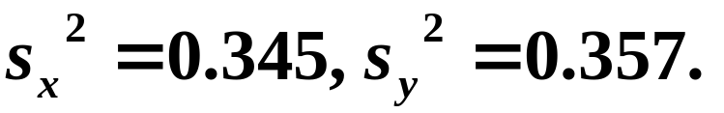
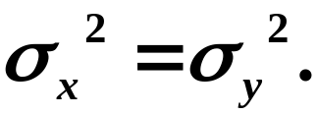
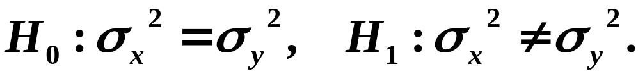







例3 两台车床加工同一零件, 分别取6件和9件测量直径, 得: 假定零件直径服从正态分布, 能否据此断定
解
本题为方差比检验:

Slide 13






2、均值 已知，检验假设
引入统计量
则 为真时
由
得
F 检验法

Slide 14





方差比σ₁² /σ₂² 的检验(F检验)
原假设
H₀
备择假设
H₁
检验统计量及其在
H₀为真时的分布
拒绝域
σ₁² = σ₂²
σ₁² ≠σ₂²
σ₁² =σ₂²
σ₁² < σ₂²
μ₁, μ ₂
均未知
σ₁²= σ₂²
σ₁² > σ₂²

Slide 15





方差比σ₁² /σ₂² 的检验(F检验)
原假设
H₀
备择假设
H₁
检验统计量及其在
H₀为真时的分布
拒绝域
σ ₁² = σ ₂²
σ ₁² ≠σ ₂²
σ ₁² =σ ₂²
σ ₁² < σ ₂²
μ₁, μ ₂
均已知
σ ₁²= σ ₂²
σ ₁² > σ ₂²

Slide 16




例4 分别用两个不同的计算机系统检索10个资料, 测得平均检索时间及方差(单位:秒)如下:
假定检索时间服从正态分布, 问这两系统检索资料有无明显差别?
解
根据题中条件, 首先应检验方差是否相等.

Slide 17





Slide 18









认为两系统检索资料时间无明显差别.

Slide 19
作业7-4
P158 习题七 10，12，16

